Slide 1
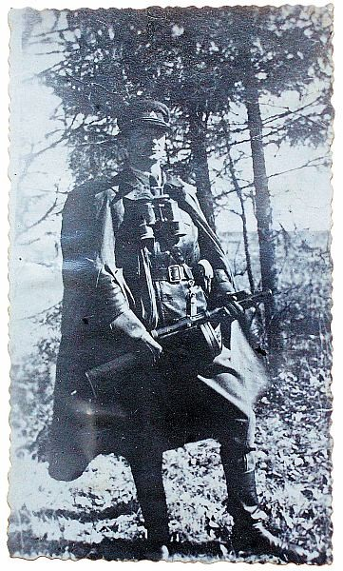
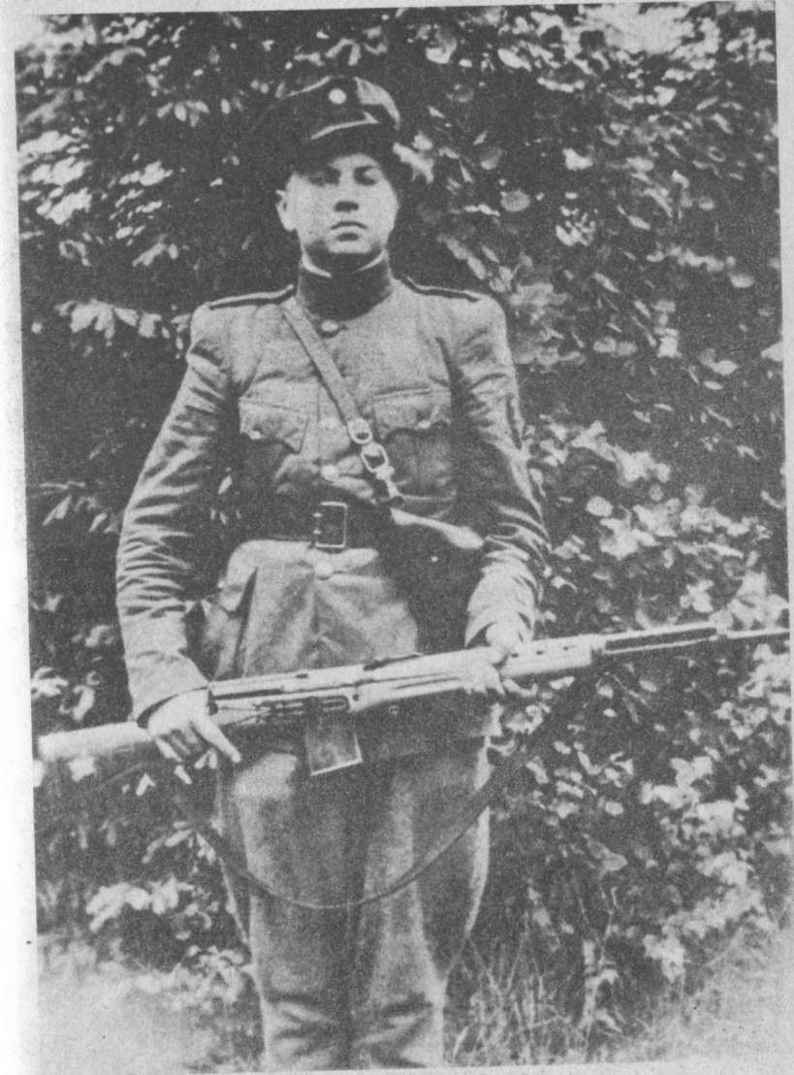
Kaltinėnų partizanai

Slide 2
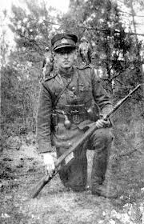
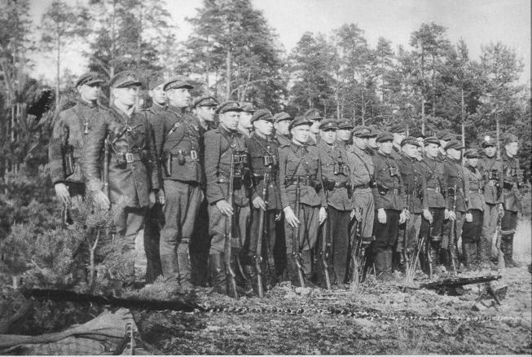
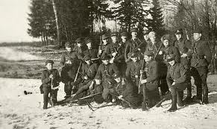
Kas yra partizanai?

Slide 3
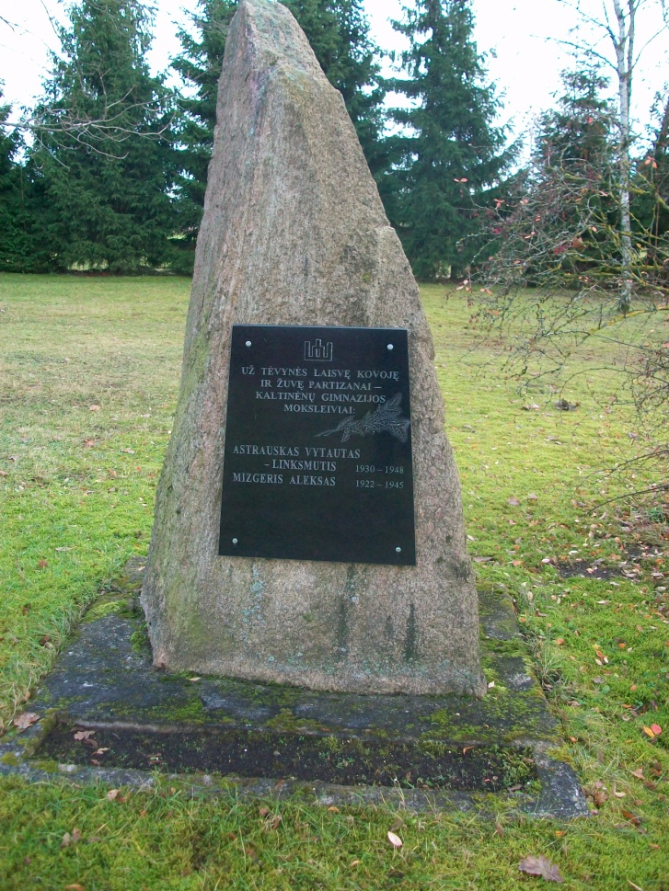
Partizanų įamžinimas gimnazijoje
Už Tėvynės laisvę kovoję ir žuvę partizanai – Kaltinėnų gimnazijos moksleiviai:
Astrauskas Vytautas – Linksmutis (1930 – 1945)
Mizgeris Aleksas (1922 – 1945)

Slide 4
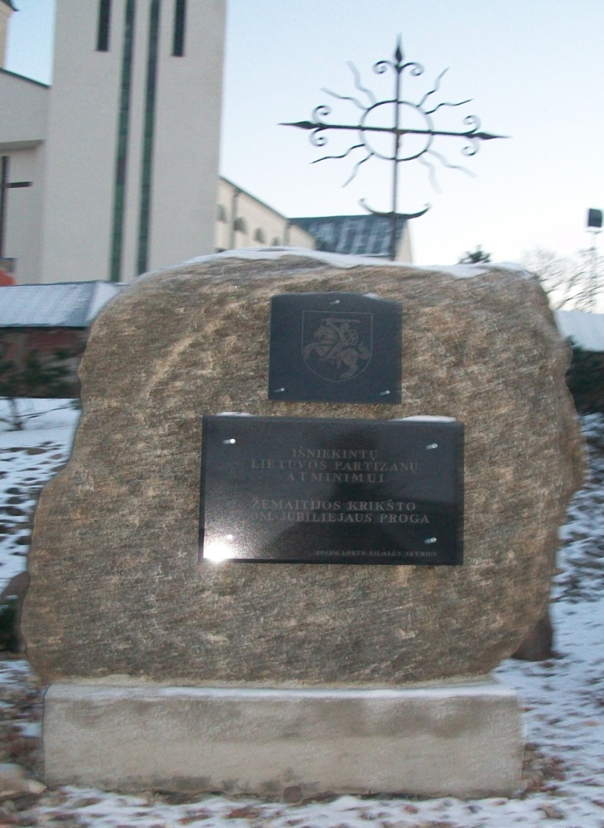
Partizanų įamžinimas miestelyje
Išniekintų Lietuvos partizanų atminimui
Žemaitijos krikšto 600m.Jubiliejaus proga.

Slide 5
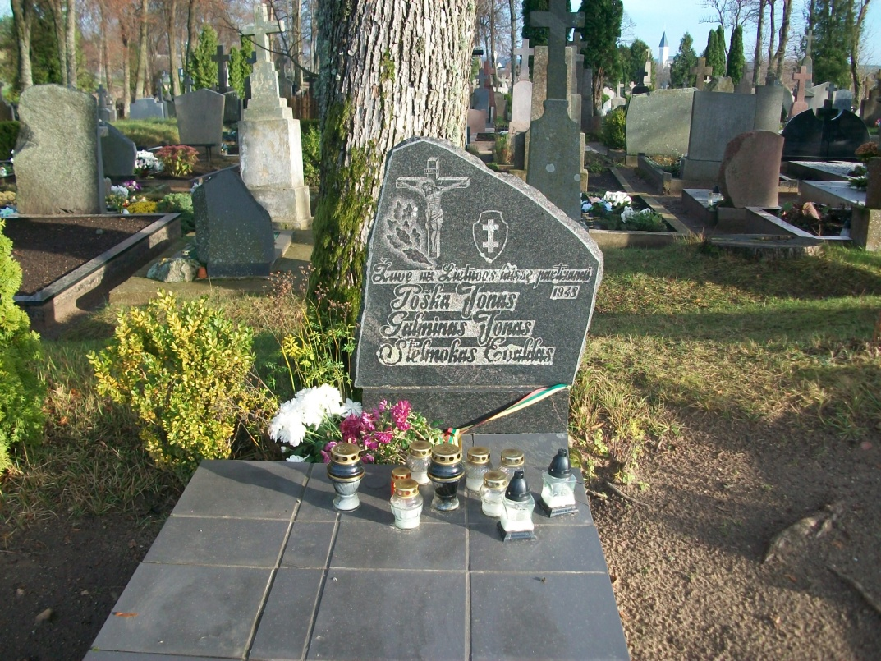
Partizanų kapai
Žuvę už Lietuvos laivę partizanai 1948 metais:
Poška Jonas
Galminas Jonas
Stekmokas Evaldas

Slide 6
Stasys Gumuliauskas
,,Partizano kapas“
Partizano kapas nežinomas,
vienišas miega tyliai.
Gal žmonelė su vaikais
laukia sugrįžtančio į namus.
Partizanai kovojo už laisvę,
žuvo nepabūgę mirties.
Kaip surasti brolių kapą –
sūrios ašaros nurieda...
Zylutė pritūpus paklaus:
- Pamirštam, ar nešalta?
Dienos nestoję paklaus:
- Ar myli Tėvynę širdis?
Partizano rankos pavargusios
tiesias į mūsų gyvenimus.
Kur pakirto švino kulka,
brolių krauju šventa žemelė.
Pavasarį pražys žibutės
Mėlynais, skaisčiais žiedeliais...
Pavasarį saulutė pamatys,
mergelė kapelį lankys...
Kai nauja karta ateis,
kūdikėlis gimęs ištars:
- Mamyte, ar aš vienas?
Kur kapas mano senelio?

Slide 7
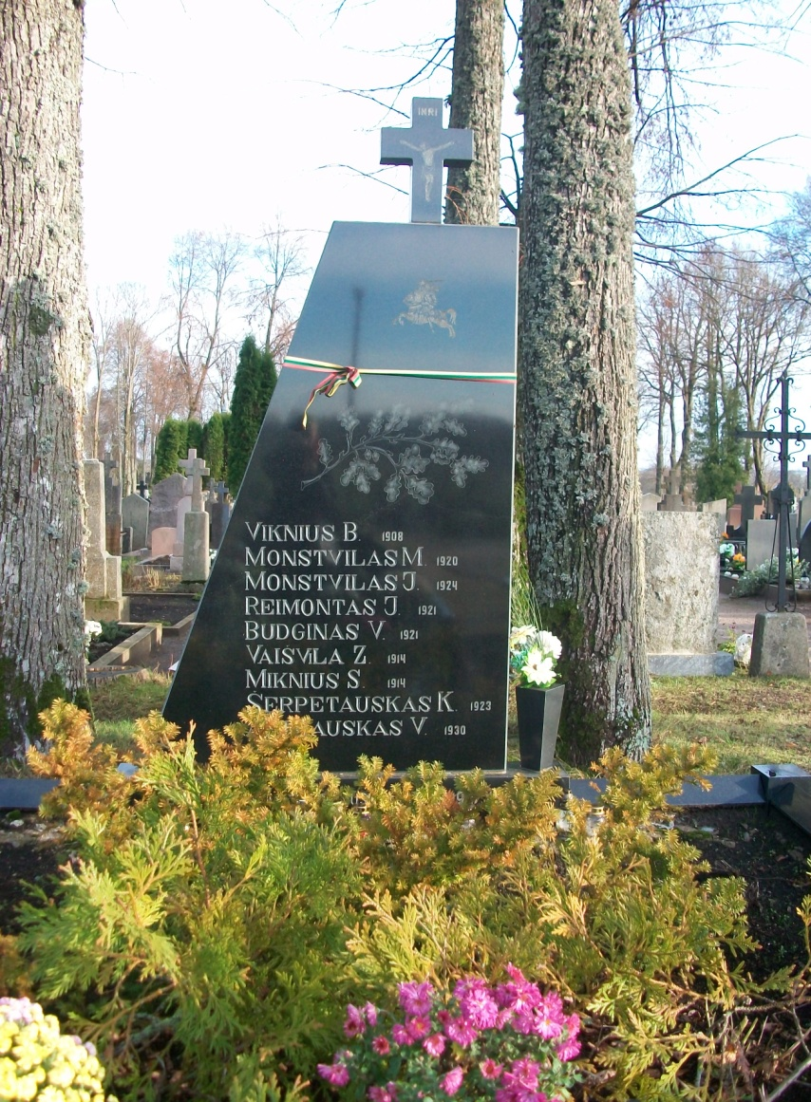
Žuvo už mūsų ir jūsų laisvę 1947 m.
Birželio 3 d.
Viknius B. 1908 g.
Montvilas M. 1920 g.
Monstvilas J. 1924 g.
Reimontas J. 1921 g.
Budginas V. 1921 g.
Vaišvila Z. 1914 g.
Miknius S. 1914 g.
Šerpetauskas K. 1923 g.
Astrauskas V. 1930 g.

Slide 8
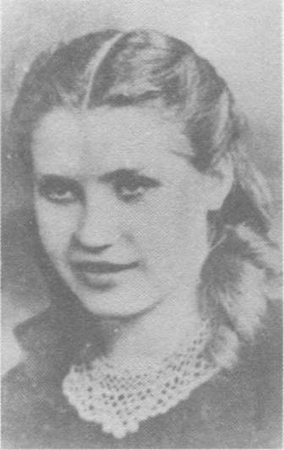
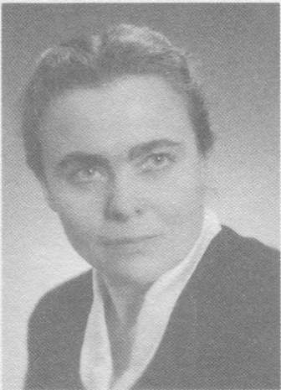
To meto žymiausios ryšininkės
Monika Plytnikaitė - Turskienė partizanų ryšininkė Rūta
Nina Nausėdaitė - partizanų ryšininkė Rasa

Slide 9
Šilalės rajono partizanų ryšininkai
1.Mažutavičiūtė – Jogėlienė Irena
2.Bartkus Jonas
3.Bartkutė – Rosenienė Aleksandra
4.Bukauskas Povilas
5.Černiauskas Jonas
6.Gečas Jonas
7.Jokūbka Vytautas
8.Katauskaitė – Zdanavičienė Valė – Lapė
9.Katauskas Kostas
10.Pociūtė Juzė
11.Purteikienė Gabrielė

Slide 10
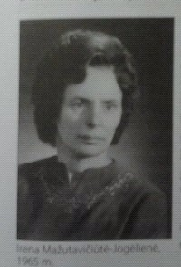
Pati žymiausia partizanų ryšininkė
Irena Jogėlienė - Mažutavičiūtė
gimė 1930 m. rugsėjo 17d.
Žemaičių apygardos partizanų ryšininkė.

Slide 11
Ačiū už dėmesį
Darbą atliko: Akvilė Gumuliauskaitė ir Deimantė Mickaitė, II g klasės mokinės.

Slide 12
Informacijos šaltiniai
http://lt.wikipedia.org/wiki/Lietuvos_partizanai
Vadovėlis Šilalės kraštas
http://www.partizanai.org/failai/html/pasipriesinimo_istorija.htm
http://www.partizanai.org/failai/pdf/pietu-zemaitijoje.pdf
http://www.genocid.lt/www_paminklai/Paminklai/Silale_paminklai.htm

